Slide 1
COLON RECTUM Anatomie Histologie colique appendicite diverticulose colique
Pr Olivier MONNEUSE
Pav H3 - Chirurgie générale Chirurgie d’urgence
Hôpital Edouard Herriot

Slide 2
Objectifs
Connaitre l’anatomie colique et rectale
Notions d’embryologie / accolement péritonéaux
Vascularisation artérielle et veineuse
Drainage lymphatique
Rapport anatomiques
Histologie colique normale / Diverticules colique
Pathologie appendiculaire et diverticulaire colique.
Sémiologie clinique
Bases du traitement chirurgical.

Slide 3
Plan
Anatomie colique et rectale
Notions d’embryologie / accolement péritonéaux
Vascularisation artérielle et veineuse
Drainage lymphatique
Rapport anatomiques
Histologie colique normale / Diverticules colique
Pathologie appendiculaire
Sémiologie clinique
Bases du traitement chirurgical.
Pathologie diverticulaire

Slide 4
Embryologie
Issu de l’intestin primitif moyen
Colon droit
Colon transverse (2/3 droit / 1/3 gauche)
Issu de l’intestin primitif postérieur membrane cloacale
Colon transverse restant
Colon gauche
Rectum
Partie supérieure du canal anal

Slide 5
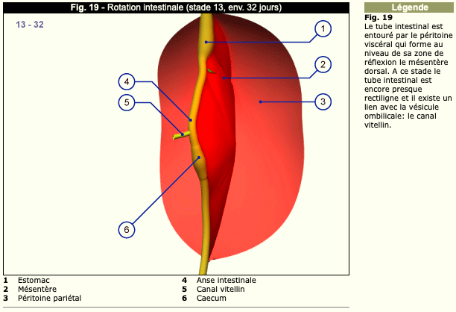
Embryologie : Schéma source : embryology.ch

Slide 6
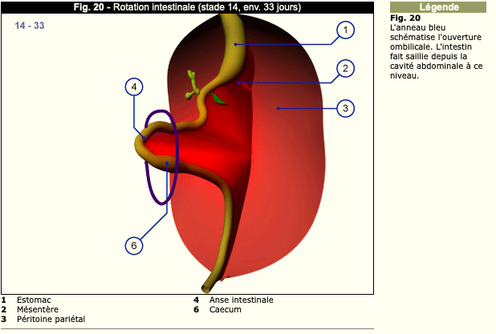
Embryologie

Slide 7
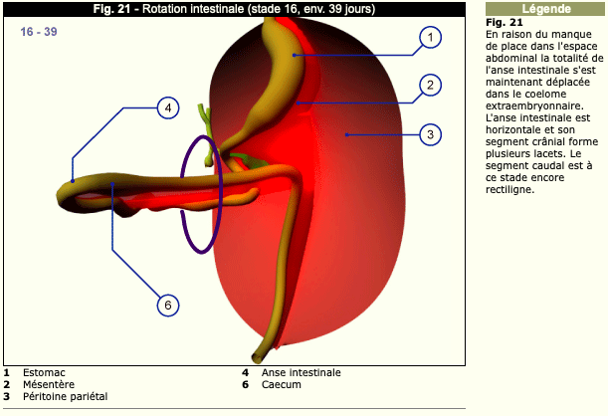
Embryologie

Slide 8
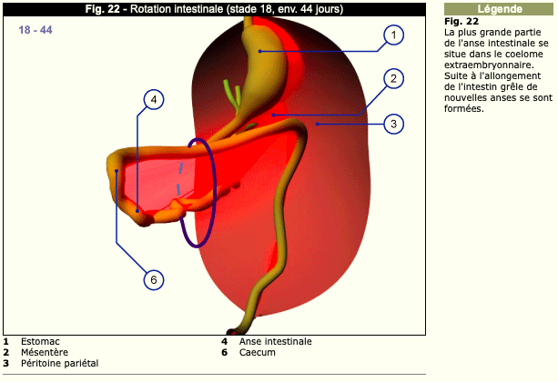
Embryologie

Slide 9
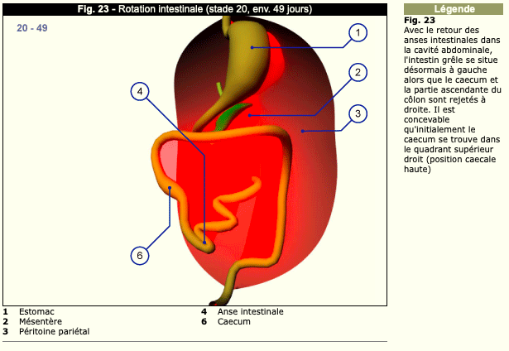
Embryologie

Slide 10
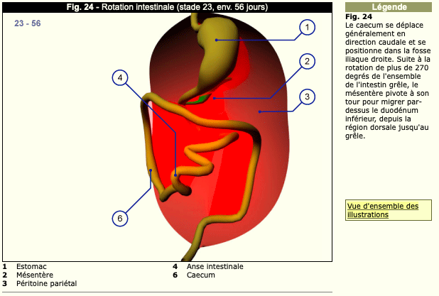
Embryologie

Slide 11
Embryologie : source Embryology.ch

Slide 12
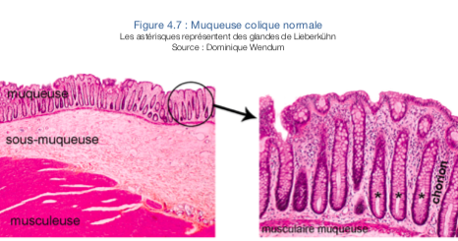
Histologie
Muqueuse
Musculeuse
Circulaire
Longitudinale
Séreuse

Slide 15
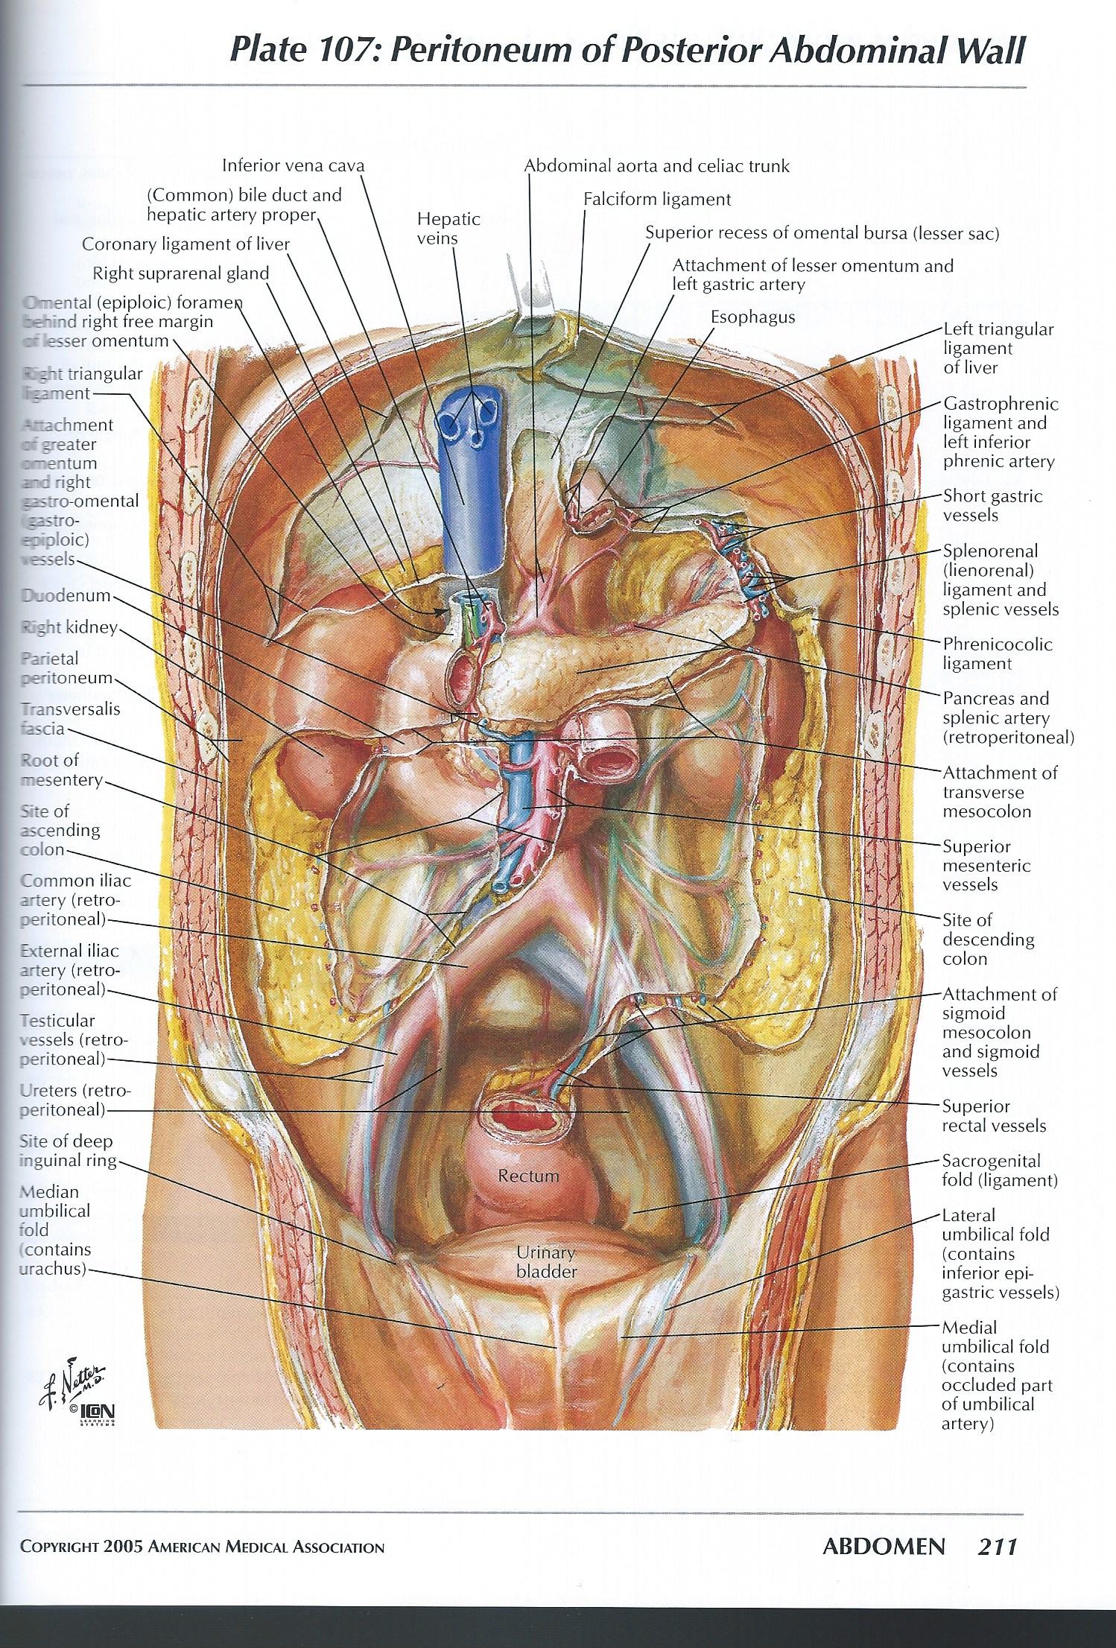

Slide 19
Vascularisation artério veineuse rectum

Slide 20
Rectum : portion intra et sous péritonéale

Slide 21
Sphincter anal veines hémorroidaires

Slide 22
Semiologie appendicite

Slide 23
Sémiologie clinique :
Douleur localisée initialement en épigastrique migrant pour se fixer en fosse iliaque droite.
Syndrome appendiculaire :
Douleur et Défense au point de Mac Burney
Fièvre
Nausées Vomissements

Slide 24
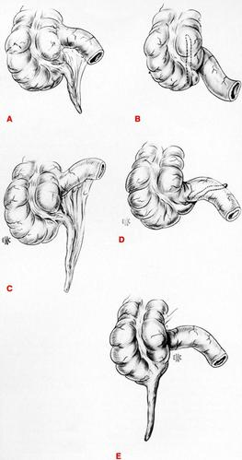
Variations anatomiques Variations cliniques
A : forme modale ou « normale »
B : forme rétrocaecale
C : forme pelvienne
D : forme mésocoeliaque
Caecum recurvatum
A : Syndrome app.
B: Psoïtis
C : Mimétisme
salpyngite droite
D : occlusions fébriles
occlusion fonctionnelle
Mimétisme cholecystite
(pas de Murphy)
Variations positionnelles :
Position normale.
Appendice rétro-caecal.
Appendice pelvien.
Appendice mésocoeliaque
Appendice en entonnoir.

Slide 25
Biologie
Aspécifiques
Syndrome infectieux inconstant :
Hyperleucocytose
Augmentation de la CRP et de la VS

Slide 26
Sémiologie radiologique
Echographie abdominale
Appendice VISUALISEE
Augmentation de diametre plus de 6 mm
Paroi appendiculaire epaissie et échogène (+3 mm)
Infiltration de la graisse péri appendiculaire
Stercolithe ?
Epanchement péritonéal
Différentiel
Incompressibilité de la structure

Slide 28
Sémiologie radiologique
TDM abdomino-pelvienne sans et avec injection de produit de contraste
Visualisation de l’appendice
Augmentation de calibre
Stercolithe ?
Epanchement péritonéal
Diagnostic différentiel

Slide 30
Sémiologie radiologique
IRM
Pas chez l’adulte
Etudes chez l’enfant en complément de l’échographie abdominale
Domaine de la recherche clinique

Slide 31
Au total : moyens diagnostiques
Cliniques purs :
Clinico biologiques : Score d’ALVARO (/10)
Douleur à la palpation de la FID : 2 pts
Déplacement de la douleur vers la FID : 1 pt
Rebond douloureux : 1 pt
Anorexie : 1 pt
Nausées / vomissements : 1 pt
T°>37.3 : 1 pt
Leucocytes >10000/mm3 : 2 pt
PNN>75% des Leucocytes : 1 pt
En faveur appendicite > 7/10 (x3-5)
En sa défaveur < 4/10 (2 études)
Clinico radiologiques +++ Echographie TDM

